Slide 1
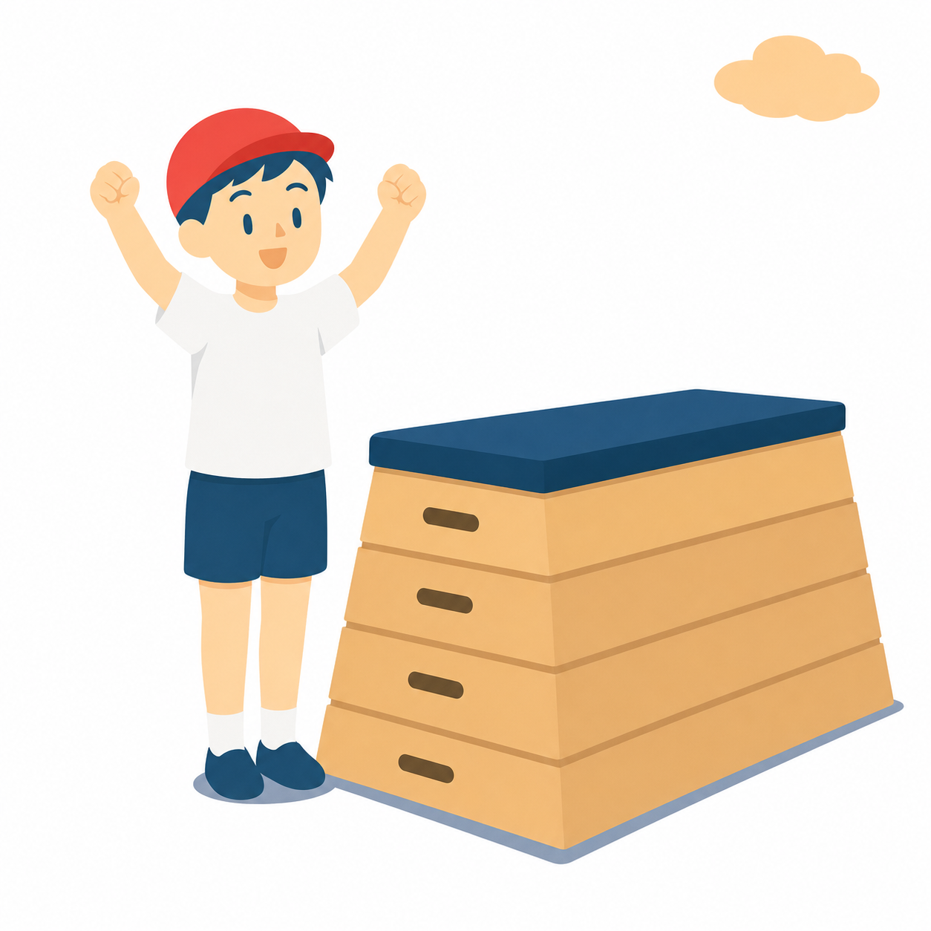
体育 学習カード 高学年（5・6年）
きかいうんどう
器械運動
と
跳び箱運動
年
組
名前
たんげんの めあて
わざ
できるように なりたい 技
できたら ◎○△に 〇を つけよう
かいきゃく
かいきゃく
開脚とび・大きな開脚とび
◎○△
かかえこみとび
◎○△
だいじょうぜんてん
しんしつだいじょうぜんてん
台上前転
◎○△
伸膝台上前転
◎○△
くび
あたま
首はねとび・頭はねとび
◎○△
うまく なる コツ
じょそう
助走の スピードを ふみきりに つなげる
ちゃくち
着地まで が 技。ピタッと 止まって フィニッシュ
まいじかん
きろく
毎時間の 記録
時 | きょうの めあて・したこと | できばえ
1 |  | ◎ ○ △
2 |  | ◎ ○ △
3 |  | ◎ ○ △
4 |  | ◎ ○ △
5 |  | ◎ ○ △
6 |  | ◎ ○ △
たんげんの ふりかえり
できるように なった 技・とべた 段を 書こう
先週の 自分と くらべよう。
© School Stock｜体育 学習カード

